Slide 1

Unidad Funcional de Integridad Institucional (UFII)
Denuncias por
Actos de Corrupción
Expositora: Fabiola Pozo Zerga
31 de Octubre 2023

Slide 2

PROBLEMATICA
¿Porqué
Porque no sirve de nada/ las autoridades no hacen caso.
Por temor a represalias.
Por no saber ante quiénes tendría que denunciar.
Por no saber cómo denunciar estos hechos
Porque no tengo tiempo.
Para no perjudicar al funcionario/autoridad/servidor.
NO denuncio?
Percepción de impunidad- Desconocimiento – Indiferencia ( miedo)

Slide 3


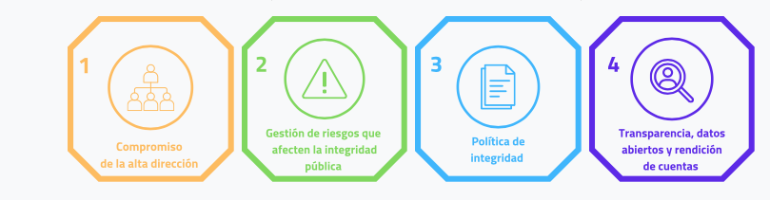
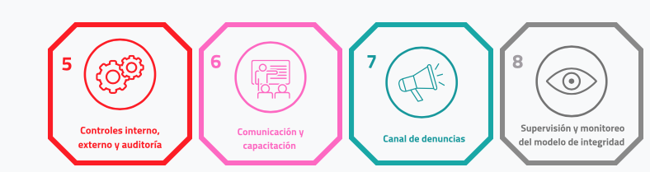
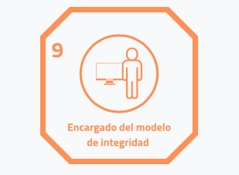
Denuncias por Actos de Corrupción
El modelo de Integridad dentro de sus (9) nueve componentes hace referencia al Componente denominado:
“Canal de denuncias”, el cual se desarrolla a través de dos (02) Subcomponentes:
Subcomponente: Implementación de canal de denuncias
Subcomponente: Mecanismos de protección al denunciante
COMPONENTES DEL MODELO DE INTEGRIDAD DE LA SBN
Canal de denuncias

Slide 4
Principales acciones
El órgano o unidad que ejerce la función de integridad cautela y supervisa el cumplimiento de lo establecido en el Decreto Legislativo N° 1327 y su Reglamento aprobado mediante Decreto Supremo N° 010-2017-JUS.
Acompaña y orienta a servidores en casos de dudas y preguntas, asesorando a los potenciales denunciantes en cuanto a los procesos y a las medidas de protección disponibles.
Lidera la implementación de la Plataforma Digital Única de Denuncias del Ciudadano, como el canal único de contacto digital del Estado peruano con la ciudadanía, a fin de asegurar la debida gestión y seguimiento de las denuncias de corrupción, así como el otorgamiento de mecanismos de protección al denunciante.
Promueve su uso por parte de los órganos y unidades orgánicas que intervienen en la tramitación de la denuncia, a fin de generar su trazabilidad y brindar una respuesta oportuna al ciudadano.
Recibe denuncias por presuntos actos de corrupción a través de la Plataforma Digital Única de denuncias del ciudadano, administrada por la Secretaría de Integridad Pública de la PCM. Ingresa mediante el siguiente link: https://denuncias.servicios.gob.pe/
El órgano que ejerce la función de integridad establece directrices que permitan cautelar el otorgamiento de las medidas de protección al denunciante conforme a lo dispuesto por el Decreto Legislativo N° 1327 y su Reglamento aprobado por Decreto Supremo N° 010-2017-JUS.

Slide 5
Normativa que regula el procedimiento de las denuncias por actos de corrupción y el otorgamiento de medidas de protección al denunciante:
A nivel nacional:
Decreto Legislativo N° 1737
Decreto Supremo N° 010-2017-JUS ( Reglamento del D. Legislativo N° 1737) y sus modificatorias.
A nivel institucional (SBN):
Directiva N° 04-2017-SBN-SG, denominada Procedimientos para la presentación de denuncias por actos de corrupción y otorgamiento de medidas de protección al denunciante.

Slide 6

¿Quienes pueden cometer actos de corrupción?
¿Quienes pueden denunciar actos de corrupción?
Servidores en general
Ciudadanos y servidores

Slide 7


La denuncia puedes hacerla de manera anónima o identificándote plenamente
¿Como puedo hacer mi denuncia?
¿Cómo te
ayudo?
¿Quién es competente para recibir y tramitar mi denuncia?
La Unidad Funcional de Integridad Institucional recibe, traslada y realiza el seguimiento y sistematización de las denuncias por actos de corrupción, otorgando las medidas de protección solicitadas por el denunciante.
UFII

Slide 8
¿Qué puedo denunciar?
Apropiación o uso indebido de recursos, bienes o información del Estado
Cuando el servidor se adueña o utiliza de manera indebida dinero, recursos (incluyendo el tiempo asignado a la función pública), bienes o información del Estado.
Favorecimiento indebido
Cuando el servidor utiliza su cargo para favorecer irregularmente a alguna persona por un interés particular o por un interés ajeno al cumplimiento de sus funciones.
Acceso a ventajas indebidas (incluye soborno nacional y transnacional)
Cuando el servidor propicia, solicita o acepta alguna ventaja o beneficio indebido (regalos, donaciones a título personal, bienes, incentivos, cortesías o favores). Incluye el soborno a un servidor público extranjero para obtener o retener un negocio u otra ventaja indebida en la realización de actividades económicas o comerciales internacionales.
Invocación de influencias en el Estado
Cuando el servidor utiliza o simula su capacidad de influencia en el sector público para obtener un beneficio o una ventaja irregular.
Mantener intereses en conflicto
Cuando el servidor mantiene vínculos familiares, comerciales, institucionales o laborales que podrían afectar el manejo imparcial de los asuntos a su cargo y las relaciones de la entidad con actores externos.
Obstrucción al acceso a la información pública
Cuando el servidor se rehúsa a entregar información pública solicitada por los conductos regulares que no sea reservada, confidencial o secreta, de acuerdo con las normas vigentes.
Abuso de autoridad
Cuando el servidor comete u ordena un acto arbitrario alegando el cumplimiento de sus funciones.
Otros: Cualquier acto contrario a la Ley del Código de Ética de la Función Pública o vinculado a otros actos de corrupción.

Slide 9



¿Qué debe contener mi denuncia?
d) El compromiso del denunciante de permanecer a disposición de la entidad, a fin de brindar las aclaraciones que hagan falta o proveer mayor información sobre las irregularidades motivo de la denuncia. e) Lugar y fecha en la que se realiza la denuncia.
f) La firma o huella digital en caso de no saber firmar o estar impedido de hacerlo.
g) La denuncia anónima no requiere que cumpla con los requisitos a), d) y f)
b) Los actos materia de denuncia deben ser expuestos en forma detallada y coherente, incluyendo, de conocerse, la identificación de los autores de los hechos denunciados, y el lugar donde acontece el acto de corrupción, se puede acompañar documentación en original o copia, que le dé sustento. De no contar con documentación u otros medios que acrediten la comisión del acto de corrupción, se puede indicar el lugar en el que se puede ubicar la información materia de la denuncia, a efectos de que se incorpore en el expediente de la denuncia.
a) Nombres y apellidos completos, Documento Nacional de Identidad (DNI), pasaporte o carné de extranjería en caso ser ciudadano extranjero, domicilio; y de ser el caso, número telefónico y/o correo electrónico del denunciante. Si el denunciante fuera una persona jurídica, consignará la Razón Social y el Registro Único de Contribuyentes (RUC) y los datos de quien lo representa.
c) Los actos materia de denuncia deben ser referidos a acciones u omisiones que revelen hechos arbitrarios o ilegales, los cuales no deben ser materia de proceso judicial o administrativo en trámite, y tampoco que versen sobre hechos que fueron objeto de sentencia judicial consentida o ejecutoriada.

Slide 10
Principio de reserva de la información
Garantiza la absoluta reserva de la información concerniente a la identidad del denunciante, la materia de la denuncia y a las actuaciones derivadas de la misma.
Cualquier infracción a esta reserva es sancionada como una falta administrativa disciplinaria.
En aplicación de este principio no puede ser de conocimiento público, a través de una solicitud de acceso a la información pública, cualquier aspecto referido a la denuncia y a la solicitud de protección al denunciante, por tener el carácter de confidencial.
Los servidores que intervengan en cualquier estado del trámite de evaluación de la denuncia que contenga una solicitud de medidas de protección, están prohibidos de divulgar cualquier dato o información.
Se presume la reserva de la identidad, salvo que se señale lo contrario de manera expresa.
La identidad del denunciante también se protege durante el Proceso Administrativo Disciplinario que se inicie como consecuencia de la denuncia. La Secretaría Técnica de los Órganos Instructores del Procedimiento Disciplinario, así como las autoridades del procedimiento administrativo disciplinario o quienes ejerzan dichas funciones conforme a la normativa correspondiente; el Órgano de Control Institucional y la Procuraduría Pública de la entidad proceden de oficio respecto de la protección de la identidad del denunciante, independientemente de que los hechos y/o conductas generen suficiente convicción respecto de la ocurrencia de una falta disciplinaria.
Ni siquiera el Titular de la entidad, ni las personas vinculadas en la denuncia, ni ninguna persona de la institución están facultados a solicitar información acerca de la identidad de un denunciante, del contenido de la denuncia o de la solicitud de protección formulada.
De presentarse esta situación, la Oficina de Integridad Institucional o la que haga sus veces, debe negarse formalmente a acceder al pedido y poner este hecho en conocimiento del Órgano de Control Institucional de la entidad.

Slide 11
¿Qué NO puedo denunciar ?
Los actos materia de denuncia no deben ser materia de proceso judicial o administrativo en trámite, y tampoco que versen sobre hechos que fueron objeto de sentencia judicial consentida o ejecutoriada.
Denuncias sobre hechos ya denunciados, siempre que el denunciante, a sabiendas, interponga una denuncia ante la misma instancia sobre los mismos hechos y sujetos denunciados respecto de los cuales haya realizado una denuncia anterior o simultánea.
La denuncia reiterada, cuando el denunciante, a sabiendas, interponga ante la misma instancia una nueva denuncia sobre los mismos hechos y sujetos sobre los que ya se ha emitido una decisión firme.
La denuncia carente de fundamento, cuando se aleguen hechos contrarios a la realidad, a sabiendas de esta situación; o cuando no exista correspondencia entre lo que se imputa y los indicios o pruebas que lo sustentan.
La denuncia falsa se configura cuando se realiza a sabiendas de que los actos de corrupción denunciados no se han cometido o cuando se simulan pruebas o indicios de la comisión de un acto de corrupción.

Slide 12
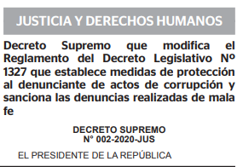
¿Cuáles son los canales de denuncia que tengo?
1
La Plataforma Única Digital de Denuncias del Ciudadano
https://denuncias.servicios.gob.pe/
Artículo 13.- Plataforma Digital Única de Denuncias del Ciudadano
Las entidades públicas son responsables de garantizar la interoperabilidad de los procedimientos de denuncias sobre actos de corrupción y de las medidas de protección al denunciante, a través de la Plataforma de Interoperabilidad del Estado. Para ello, la Presidencia del Consejo de Ministros, a través de la Secretaría de Gobierno Digital desarrolla la Plataforma Digital Única de Denuncias del Ciudadano que se constituye como canal único de contacto digital del Estado peruano con la ciudadanía para dichas denuncias.

Slide 13
2
APP SBN (Aplicativo móvil de la SBN)
3
Denuncias a través de la Sede Digital
Canal de Orientación: Integridad@sbn.gob.pe
Central telefónica: (01) 3174400 – Anexo 2200
En virtud del Principio de Reserva las denuncias por presuntos actos de corrupción tienen el carácter de CONFIDENCIAL.
Cualquier infracción por negligencia a ésta, será sancionada como una falta administrativa disciplinaria en el régimen que corresponda aplicar.

Slide 14

DENUNCIA A TRAVES DE LA PLATAFORMA DIGITAL UNICA DE DENUNCIAS DEL CIUDADANO

Slide 15

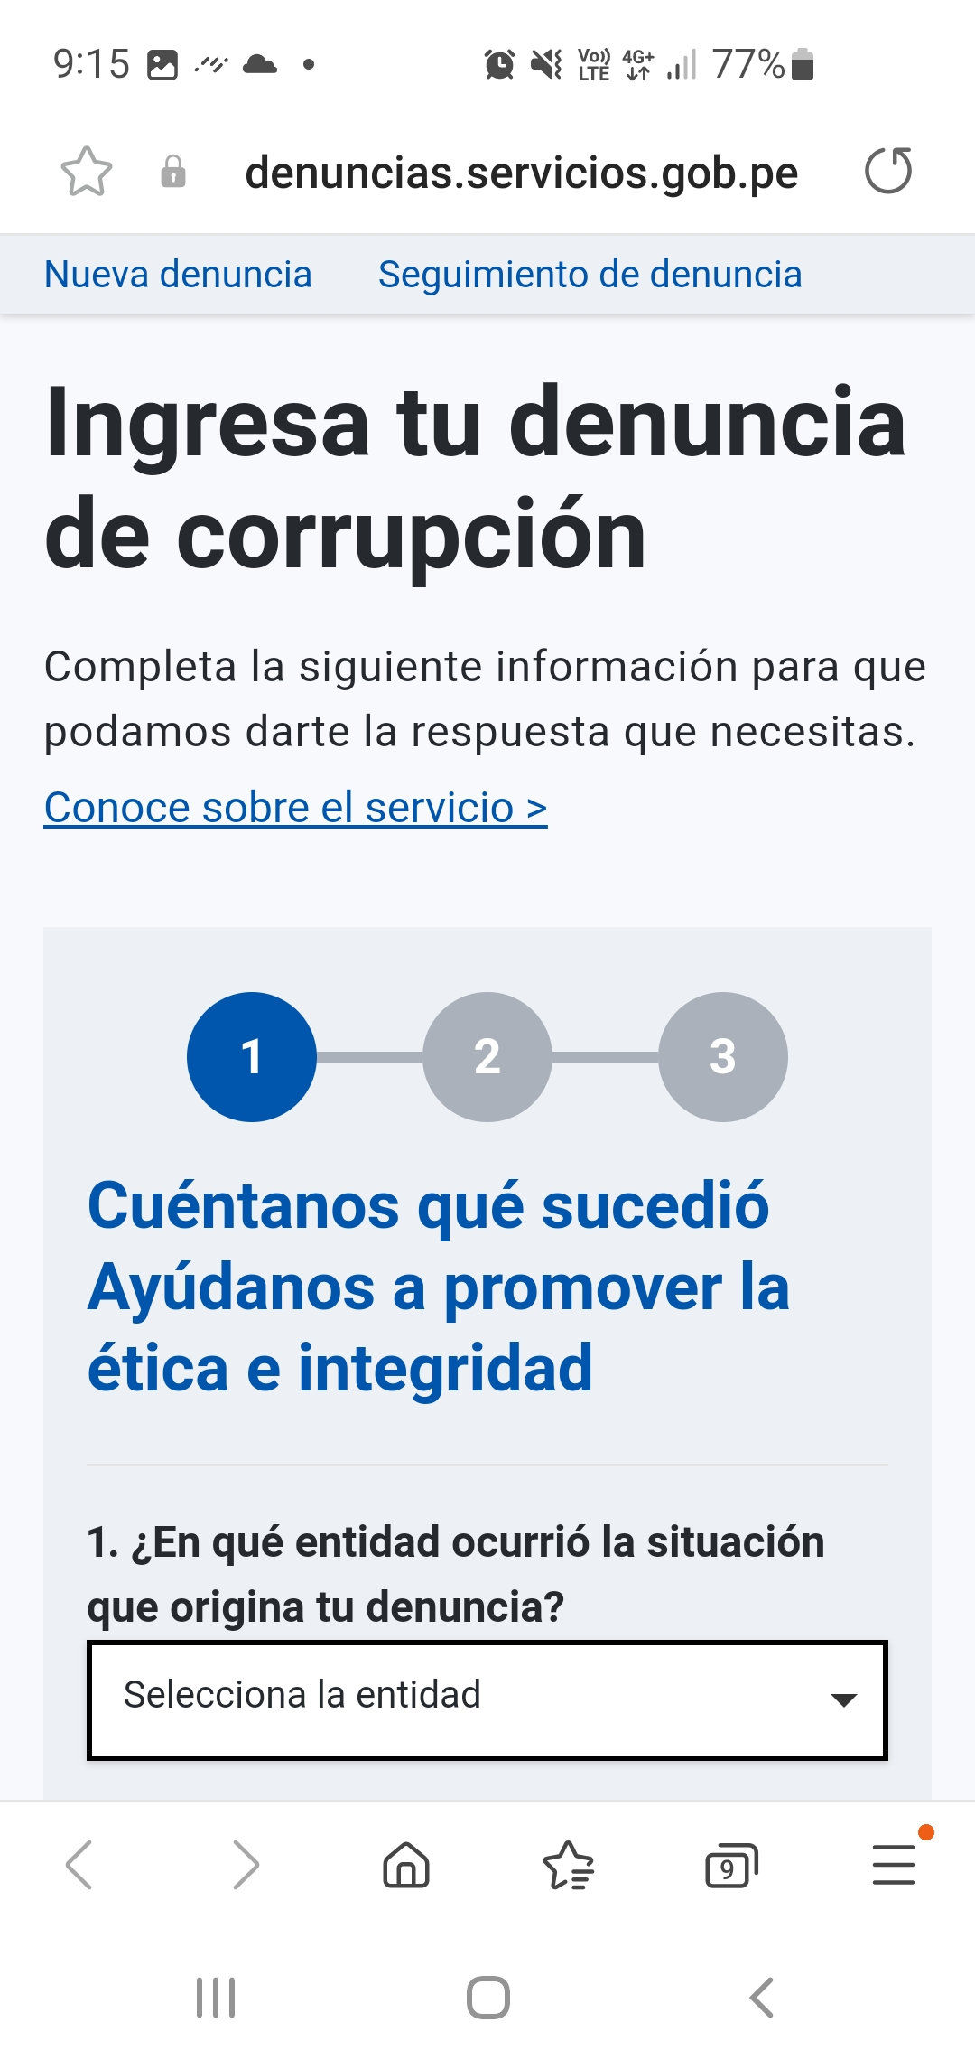
F I N A L I D A D
  Estandarizar el proceso de gestión de denuncias.
  Asegurar la trazabilidad de las denuncias por corrupción.
  Contar con procedimiento sencillo y predictivo para presentar denuncias.
  Respuesta oportuna y automatizada sobre el estado de las denuncias.
  Contar con mecanismos de coordinación interinstitucional para la gestión de denuncias.

Slide 16
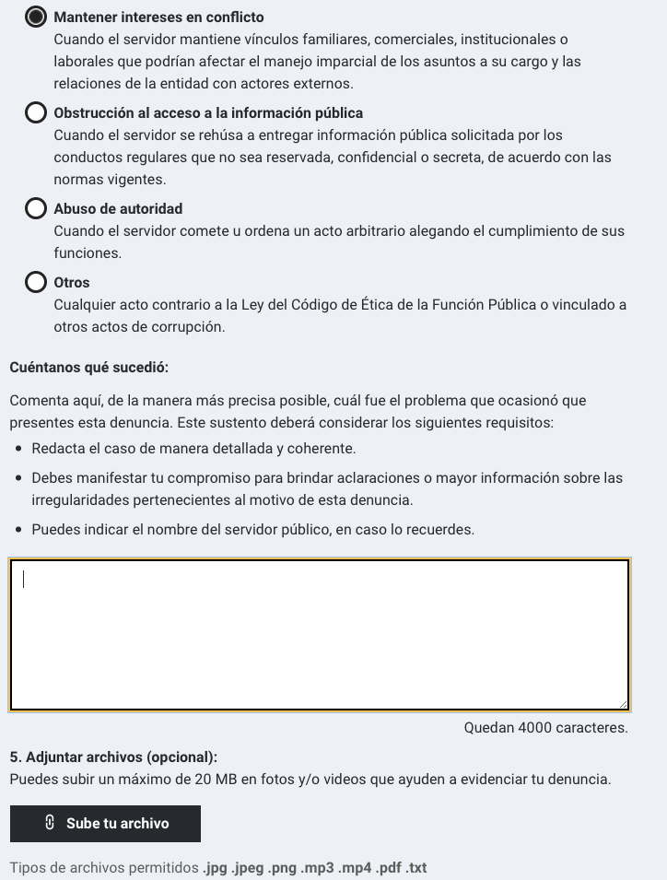
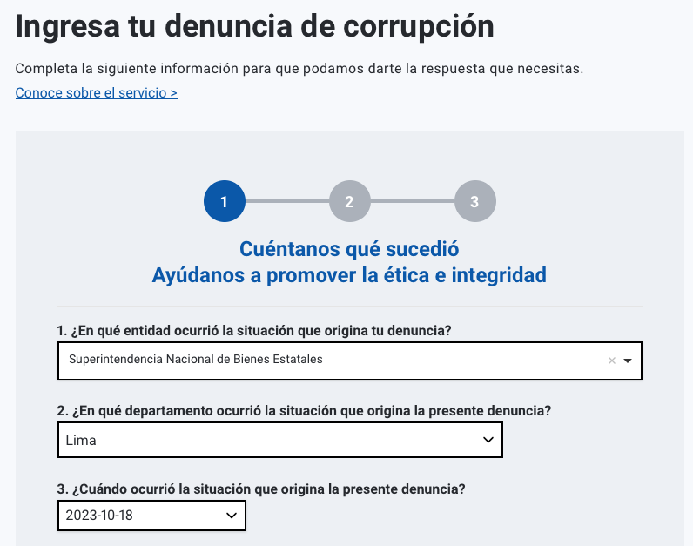
Pasos para realizar la denuncia
1
Ingresa a la Plataforma: https://denuncias.servicios.gob.pe/
Ingresa los datos de mi denuncia en la Plataforma de la siguiente manera:
2
Ingresa tu denuncia de corrupción

Slide 17
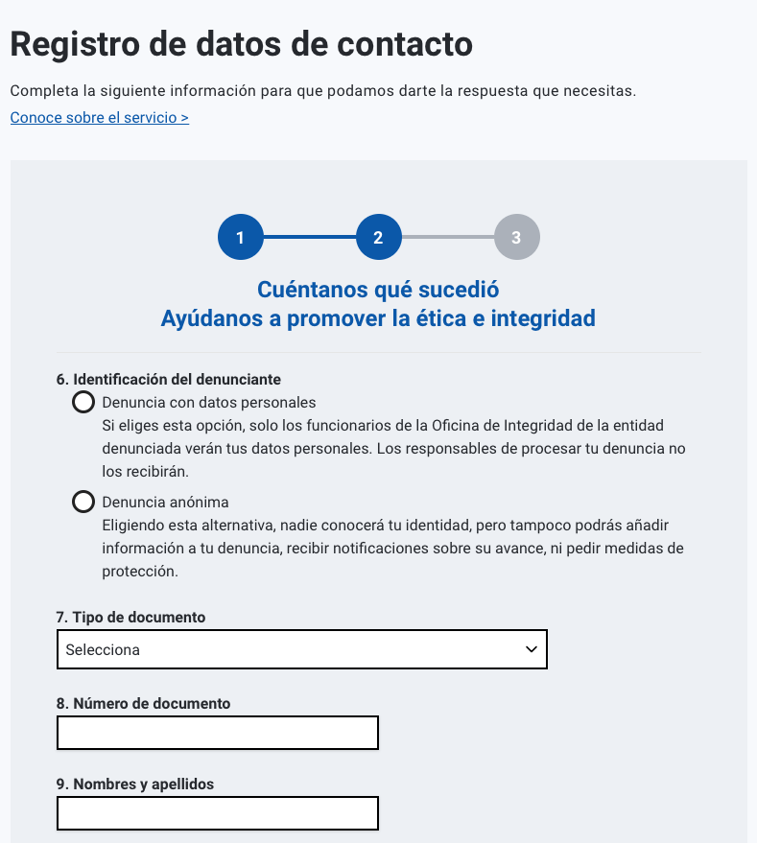
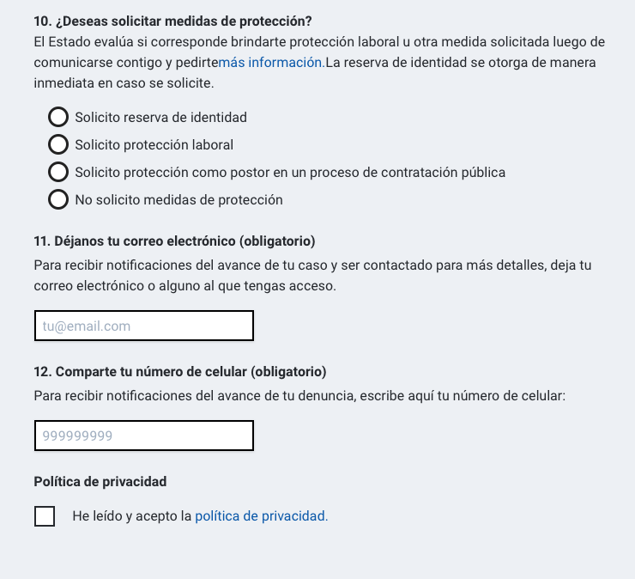
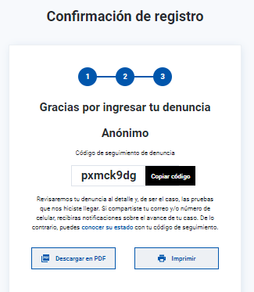
Registro de datos de contacto
Hemos recibido tu denuncia correctamente X

Slide 18
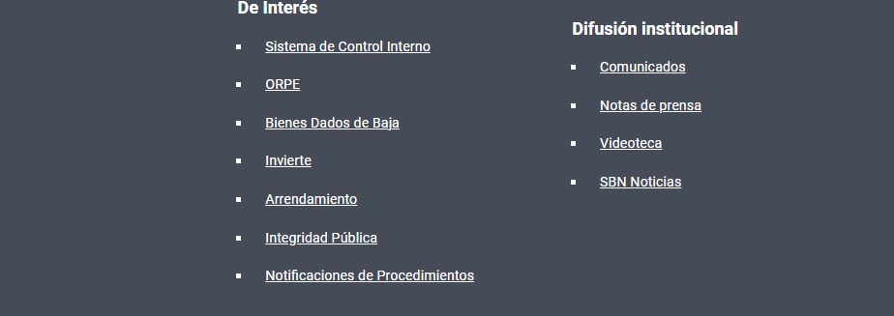
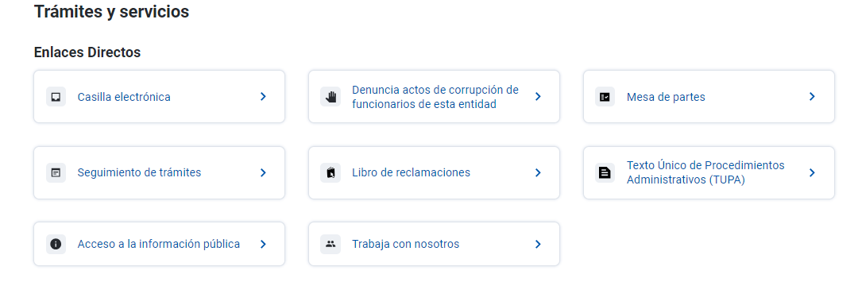
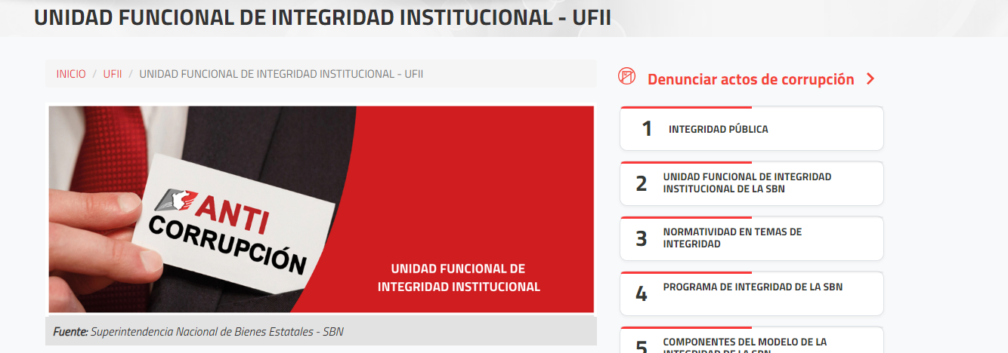
En nuestra sede digital: www.sbn.gob.pe

Slide 19

La recibe el Oficial de Integridad o el que haga sus veces, en nuestro caso la Coordinador/ra, a través de la Plataforma Digital y aquí se presentan varios escenarios:
¿A dónde va mi denuncia?
ESCENARIO 1: CUANDO LOS HECHOS EXPUESTOS NO CALIFICAN COMO DENUNCIA.
La UFII luego de haber verificado requisitos de admisibilidad determina que no se trata de una denuncia por actos de corrupción, o se trata de una denuncia maliciosa, en ese caso procederá a archivarla y comunicara al denunciante por el mismo medio.

Slide 20
ESCENARIO 2: CUANDO LOS HECHOS EXPUESTOS CALIFICAN COMO DENUNCIA Y NO HAY SOLICITUD DE MEDIDAS DE PROTECCIÓN
La UFII ha determinado que la denuncia cumple con los requisitos de forma ( admisibilidad). sin que ello signifique evaluar o calificar la denuncia y determina que cumple y que no se trata de una denuncia maliciosa, es decir si la denuncia versa sobre hechos ya denunciados, si es carente de fundamente, si es reiterada, o si se trata de una denuncia falsa.
La UFII deriva la denuncia a través del aplicativo al funcionario que le corresponda evaluarla, y según el tipo de denuncia ira o al Procurador Público, a la Secretaría Técnica del PAD, al OCI, o incluso a otra entidad.
LA PP, ST PAD y la OCI deberán evaluar la denuncia y resolverla comunicando al denunciante el estado de su trámite.
ESCENARIO 3: CUANDO MI DENUNCIA NO CUMPLA REQUISITOS DE ADMISIBILIDAD Y NO HAYA SOLICITADO MEDIDAS DE PROTECCION.
Si de la revisión se advierte que no cumple con alguno (s) requisito (s) solicita al denunciante que subsane en un plazo de (03) días hábiles de notificado el requerimiento.
Si el denunciante no subsana en el plazo de (03) días hábiles automáticamente la plataforma archiva la denuncia y debe comunicarse al denunciante a través de la Plataforma.

Slide 21
Si el denunciante subsana y cumple con requisito de admisibilidad se sigue el tramite del escenario 2.
Nota : Puede darse el caso que la denuncia por ejemplo no cumpla con algún requisito de admisibilidad (menor) pero la denuncia tiene fundamento y materialidad o interés por sí misma, y en ese caso la UFII deberá podrá derivarla a la ST-PAD- PP- al OCI; u otra entidad según sea el caso.
No se puede exigir al denunciante anónimo la subsanación del incumplimiento de algunos de los requisitos formales si no ha consignado un medio a través del cual pueda ser notificado.
Sin embargo, la Oficina de Integridad Institucional debe analizar el fundamento y materialidad de los hechos denunciados y remitirlo al órgano correspondiente a fin de que pueda ser calificado.
ESCENARIO 4: CUANDO MI DENUNCIA CUMPLE CON REQUISITOS DE ADMISIBILIDAD, Y SOLICITO MEDIDAS DE PROTECCIÓN
Primero hay que tener en cuenta que para que este supuesto opere NO PUEDE TRATARSE DE UNA DENUNCIA ANONIMA.
Las medidas de protección se aplican al denunciante o al testigo de un acto de corrupción, tienen por finalidad garantizar el ejercicio de sus derechos personales o laborales.
Deben ser requeridas por el denunciante al momento de presentar la denuncia, también pueden ser solicitadas durante el trámite de un procedimiento administrativo disciplinario, en este caso la Secretaría Técnica remite la solicitud para la calificación de la Oficina de Integridad Institucional o la que haga sus veces. Asimismo, la referida Oficina o la que haga sus veces debe garantizar que las medidas de protección se extiendan mientras duren los trámites de la denuncia presentada, incluso con posterioridad a la sanción de la falta.

Slide 22

ESCENARIO 4
El denunciante puede solicitar las siguientes medidas de protección:
- Reserva de identidad: La entidad otorga al denunciante un código cifrado para la reserva de su identidad.
- Medidas de protección laboral: La entidad asegurará que no exista represalias o un mal ambiente de trabajo para el denunciante a través de las siguientes medidas:
Traslado temporal del denunciante o denunciado a otra unidad orgánica, sin afectar sus condiciones laborales o de servicio, ni el nivel del puesto. Esta medida procede cuando las pruebas presentadas son contundentes.
La renovación de la relación laboral y/o contractual debido a una anunciada no renovación como represalia por la denuncia realizada.
Exoneración de la obligación de asistir al centro de labores de la persona denunciada, en tanto su presencia constituya un riesgo cierto e inminente para la determinación de los hechos materia de denuncia, en tanto dure la investigación. Esta medida procede cuando las pruebas presentadas son contundentes.
d) Cualquier otra medida que resulte conveniente a fin de proteger al denunciante.

Slide 23
La Oficina de Integridad Institucional o la que haga sus veces, tiene un plazo de cinco (5) días hábiles para evaluar y decidir el otorgamiento de la medida de protección solicitada por el denunciante u otras que decida de oficio.
Si las medidas de protección solicitadas son de tipo laboral, se solicitará a la Oficina de Recursos Humanos o la que haga sus veces emitir un informe de viabilidad operativa, en un plazo máximo de tres (3) días hábiles de requerido.
El plazo máximo para otorgar las medidas de protección es de quince (15) días hábiles, contados a partir del día siguiente de la presentación de la denuncia.
La extensión del otorgamiento de medidas de protección a personas distintas al denunciante, es evaluada por la Oficina de Integridad Institucional o la que haga sus veces, motivando su decisión en el acto resolutivo que corresponda.

Slide 24

¿Qué se debe tener en consideración para el otorgamiento de una medida de protección?
Trascendencia
Gravedad
Cuando su no aplicación suponga un riesgo o peligro cierto e inminente a los derechos del denunciante.
Se tendrá en consideración el grado de posible afectación al normal y correcto funcionamiento de la entidad por el acto de corrupción denunciado.
Verosimilitud
Se tomará en cuenta el grado de certeza de la ocurrencia de los hechos denunciados.

Slide 25


O B L I G A C I O N E S
I N C U M P L I M I E N T O
DE LAS PERSONAS PROTEGIDAS
DE OBLIGACIONES DEL DENUNCIANTE
Cooperar en las diligencias que sean necesarias, sin que ello ponga en riesgo la identidad protegida.
El incumplimiento de las obligaciones a las que está sujeto el denunciante, acarrea la suspensión de las medidas de protección otorgadas, sin perjuicio de las acciones de naturaleza administrativa u otras a que hubiera lugar.
Mantener un comportamiento adecuado que preserve la eficacia de las medidas de protección otorgadas, asegurando su propia integridad y seguridad.
Salvaguardar la confidencialidad de las operaciones y condiciones que se den con las medidas de protección, incluso cuando cesen las mismas.
Para efectos de las responsabilidades administrativas, civiles y penales que corresponda por el incumplimiento de las obligaciones de acuerdo a lo antes descrito, la Oficina de Integridad Institucional o la que haga sus veces, es la encargada de remitir los actuados al Procurador Público de la entidad para que proceda según sus atribuciones, así como a la Secretaria Técnica encargada de precalificar las presuntas faltas disciplinarias.
Reafirmar la veracidad de los términos de su denuncia en cualquier estado del procedimiento.
Permitir y facilitar cualquier investigación contra su persona, si la naturaleza de los hechos investigados así lo requieran.
Otras que disponga la Oficina de Integridad Institucional o la que haga sus veces, según corresponda.

Slide 26
VARIACIÓN DE LAS MEDIDAS DE PROTECCIÓN
La Oficina de Integridad Institucional o la que haga sus veces puede variar o suspender las medidas de protección dispuestas en mérito de la denuncia formulada, previa solicitud de la persona protegida o de oficio, en caso existan hechos que así lo ameriten.
la Oficina de Integridad Institucional o la que haga sus veces, comunicará por escrito a la persona protegida, la intención de variar las medidas de protección otorgadas, a efectos de que esta exprese su conformidad o no con la decisión y formule sus alegaciones en un plazo no mayor de cinco (5) días hábiles.
La comunicación a la persona protegida debe contener la descripción de la medida que se pretende variar, las medidas que se debe aplicar en reemplazo y las razones que fundamentan el cambio.
La Oficina de Integridad Institucional o la que haga sus veces debe motivar su decisión, pronunciándose sobre cada una de las alegaciones formuladas por la persona interesada, en un plazo máximo de diez (10) días hábiles de vencido el plazo para la formulación de alegaciones.
La Oficina de Integridad Institucional o la que haga sus veces, debe requerir opinión sobre la viabilidad de las medidas de reemplazo a la Oficina de Recursos Humanos.
.

Slide 27
OTRAS MEDIDAS DE PROTECCIÓN
La denuncia presentada por un postor o contratista no debe perjudicar su posición como postor en el proceso de contratación en el que participa o su posición en la relación contractual establecida con la entidad.
Tampoco debe perjudicarlo en futuros procesos en los que participe.
Se debe tener en consideración las siguientes condiciones:
Que existan los suficientes indicios razonables sobre la comisión de los hechos denunciados.
Que la condición o cargo del denunciado sea determinante para la selección o contratación bajo investigación.
Que existan indicios razonables de que el denunciado ha tomado conocimiento de la denuncia y pueda tomar represalias dentro del proceso de selección.
Si la denuncia se dirige contra servidores que tengan a su cargo un proceso de contratación en el que participa el denunciante, este podrá solicitar el apartamiento de los servidores denunciados.
La interposición de una denuncia no servirá en ningún caso para paralizar un proceso de contratación del estado.

Slide 28
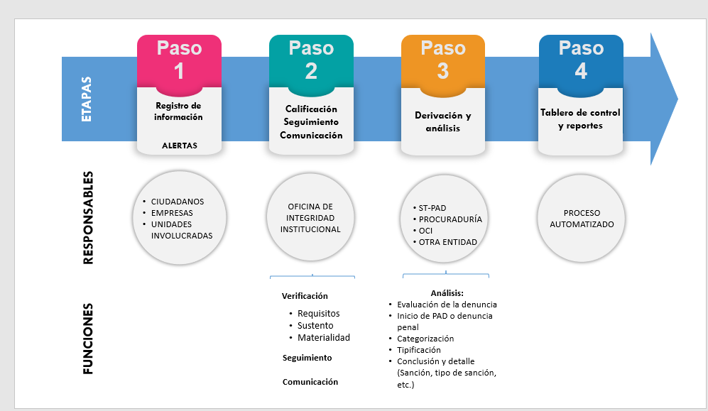

Slide 29

CASOS PRÁCTICOS PARA DEBATE
1
¿La Oficina de Integridad Institucional o la que haga sus veces identifica una denuncia presentada con un nombre falso y un número de DNI inexistente, lo que se ha corroborado al sacar un reporte de consultas en línea de la RENIEC, pero al solicitar información sobre los hechos denunciados se evidencia que existen indicios de la comisión de un acto de corrupción, debemos admitir la denuncia?

Slide 30
CASOS PRÁCTICOS PARA DEBATE
2
El ciudadano Javier Pérez Pérez presenta una denuncia contra un funcionario de la SBN, de la revisión se aprecia que la denuncia no presenta sustento por lo que la Secretaría Técnica de la entidad, luego de efectuar sus acciones preliminares, determina no ha lugar el inicio de un procedimiento disciplinario procede al archivamiento de la denuncia. Luego de un mes el citado denunciante vuelve a presentar la misma denuncia, se puede considerar esta una denuncia de mala fe.

Slide 31
CASOS PRÁCTICOS PARA DEBATE
3
Yo soy un postor que participo en un procedimiento de selección de servicios y he tomado conocimiento que los miembros del comité de selección están haciéndose los de la vista gorda respecto a la presentación de documentación incompleta para favorecer a un postor con la buena pro? Que hago? Como presento mi denuncia? Que debe contener mi denuncia? Que acciones debo realizar?

Slide 32
CASOS PRÁCTICOS PARA DEBATE
4
¿Un personal CAS puede ser denunciado por la comisión de un acto de corrupción?
5
Llega una denuncia por la plataforma a través de la cual ponen en conocimiento que un funcionario de la entidad constantemente utiliza el vehículo oficial de la entidad que tiene asignado por su cargo, para recoger a su hija de la universidad, incluso acude a la playa los sábados con el vehículo. La denuncia acompaña fotos de los hechos relatados. Pregunta para la discusión: ¿Qué delito estaría cometiendo en el ámbito penal y qué falta administrativa pasible de sanción disciplinaria?

Slide 33
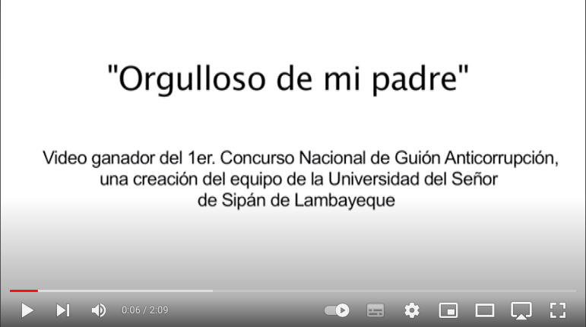
https://www.youtube.com/watch?v=TZpyvKuSguE
Mi papa es un héroe ( poner video)

Slide 34

Reflexión Final:
“Ante la duda, se pregunta; pero ante la evidencia, se denuncia”

Slide 35
GRACIAS
Gerencia General - Unidad Funcional de Integridad
integridad@sbn.gob.pe
Anexo: 2200

